Slide 1

SafeCellApp
Proyecto final DAW – SafeCell (exposición ámbito app)
Alumnos:
Iris Iglesias Baladón, Jose Luís García Torrecillas y Joan Samsó Roig
1. Casos de uso
2. Lógica de la aplicación
3. Partes relevantes del código
4. Escalabilidad de la aplicación

Slide 2
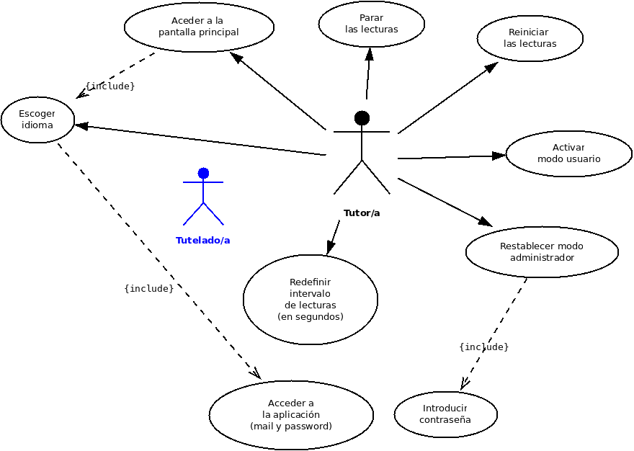
1. Casos DE USO

Slide 3
2. Lógica de la aplicación

Slide 4
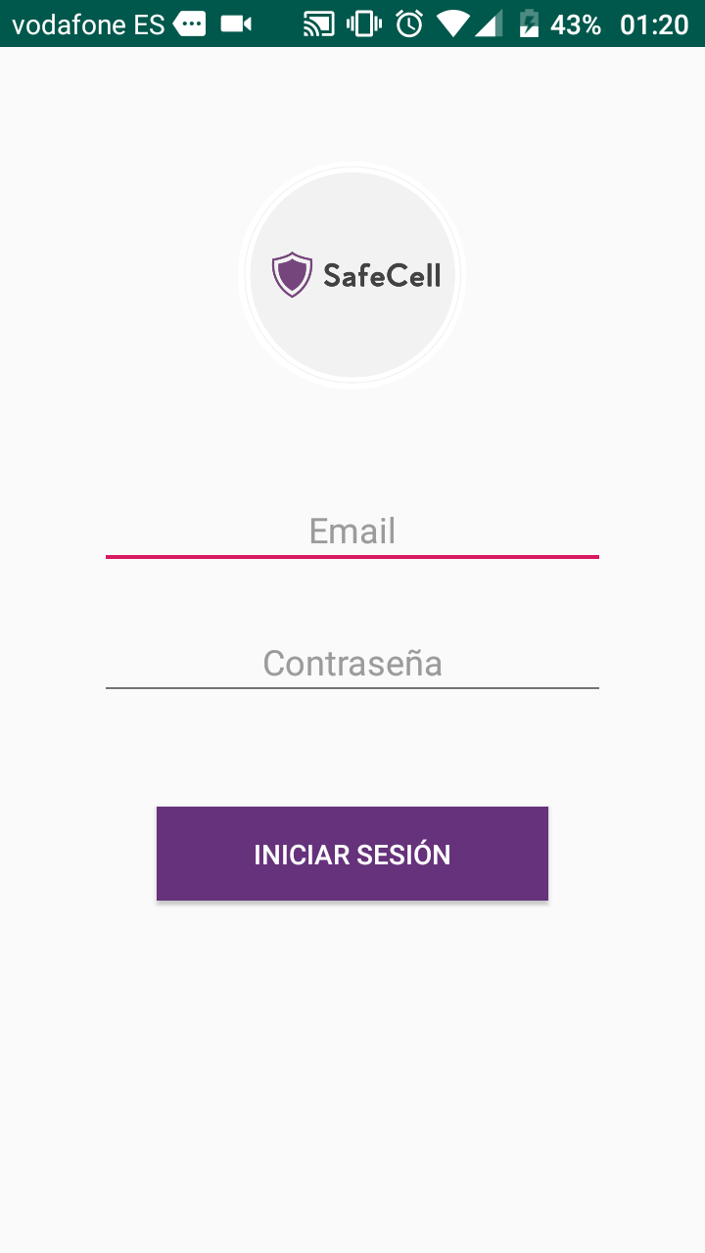
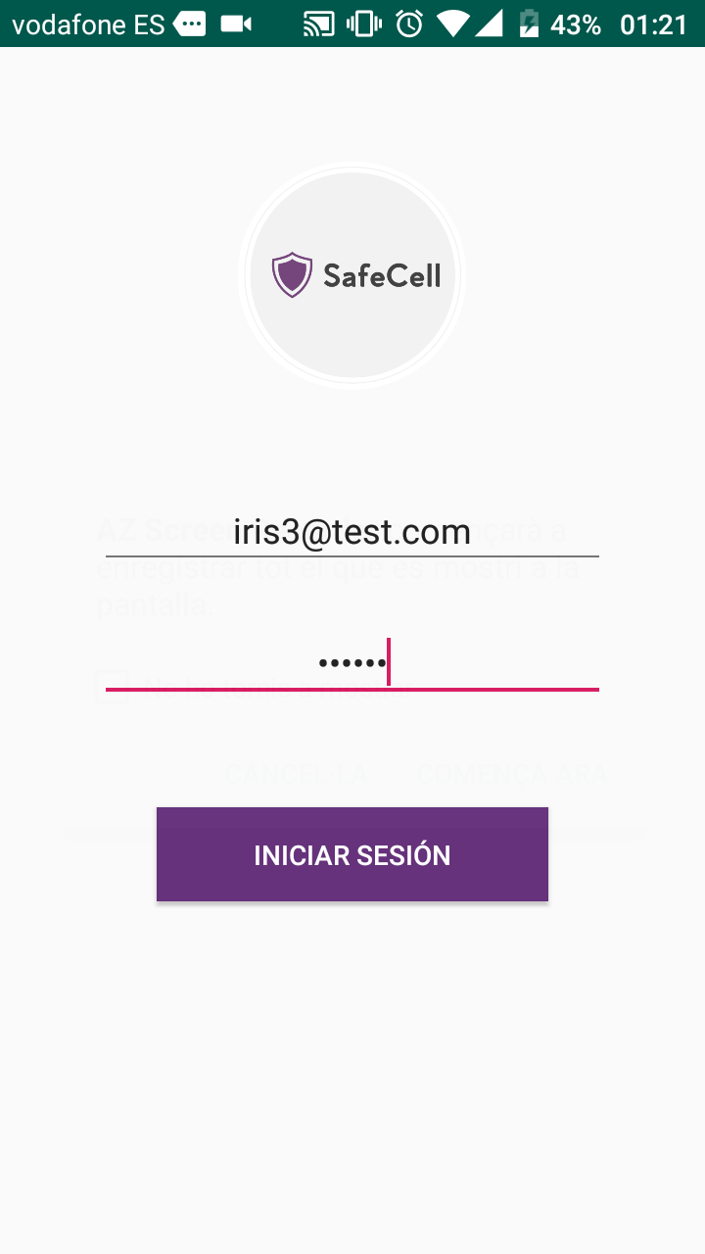

Slide 5
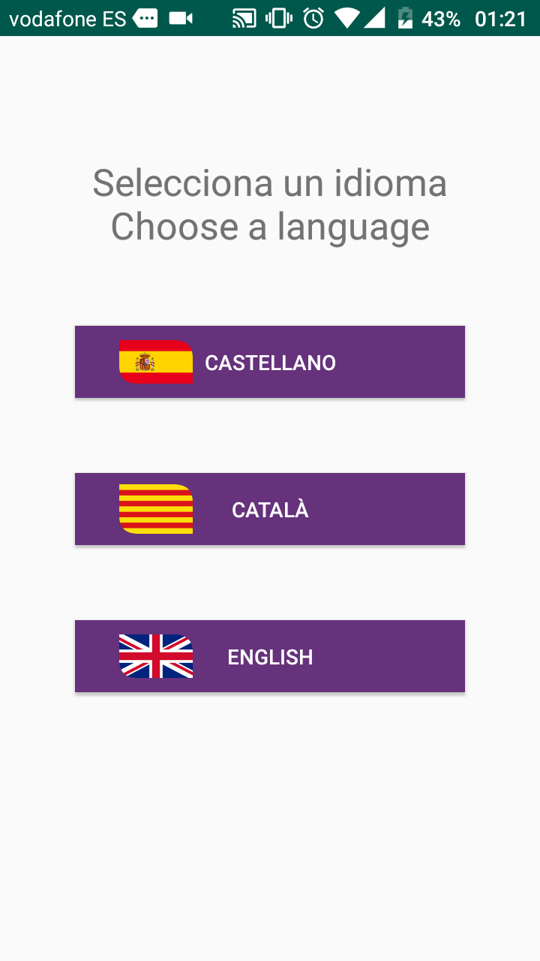
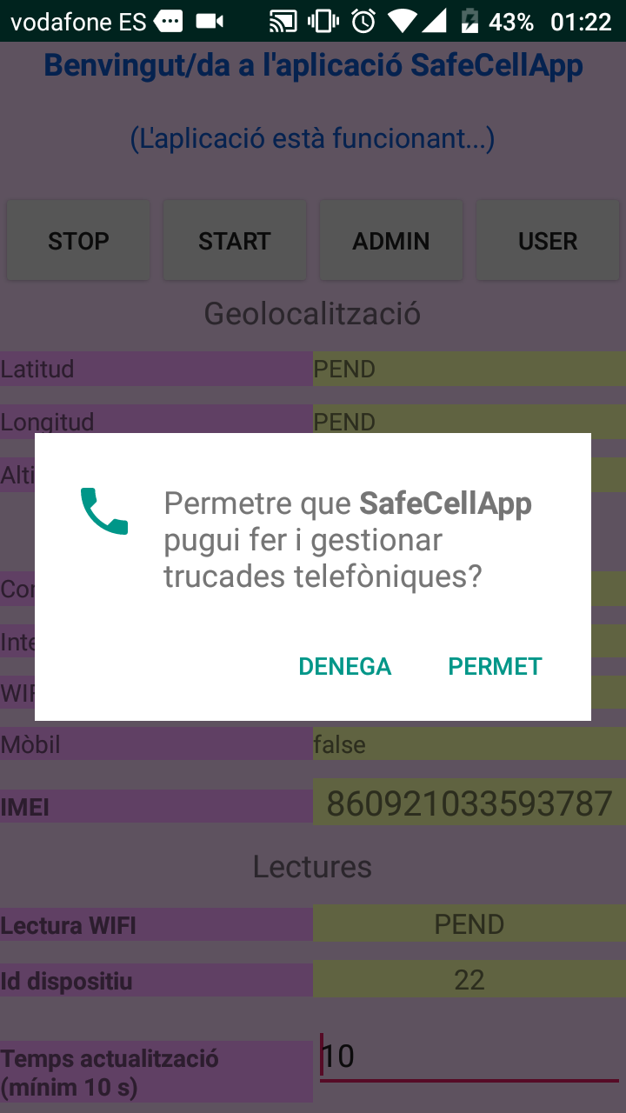

Slide 6
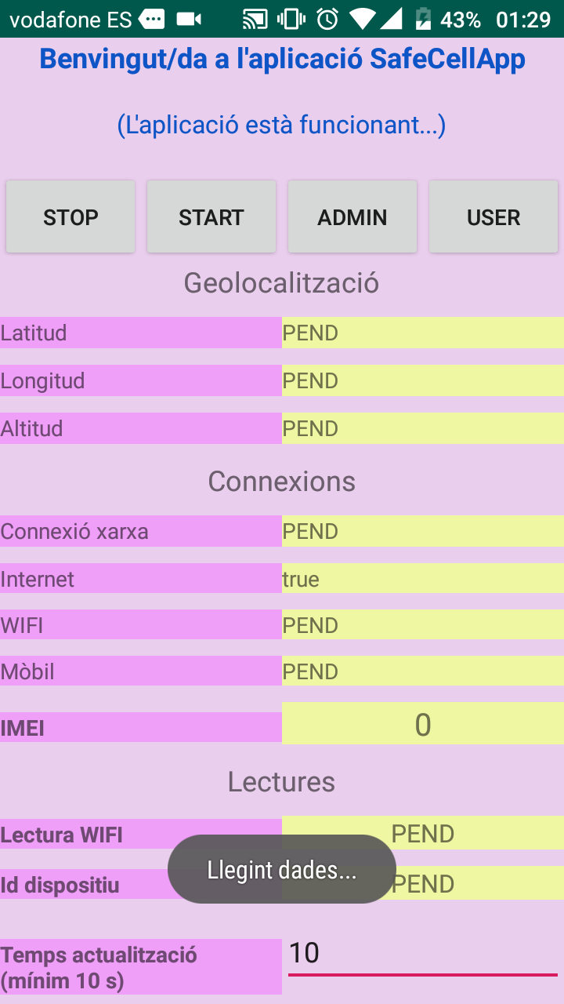
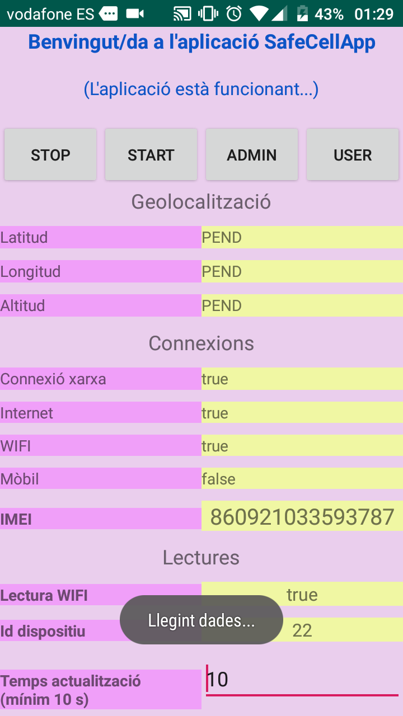

Slide 7
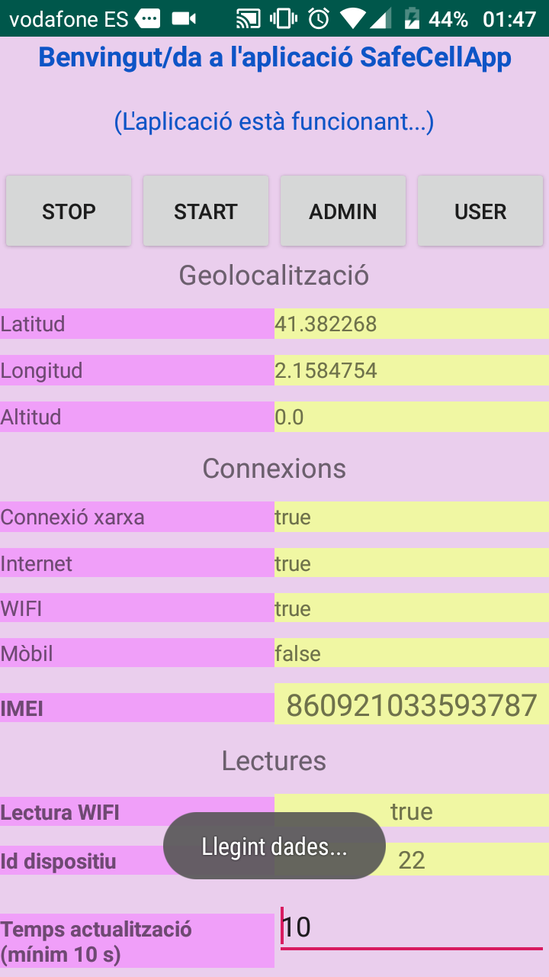
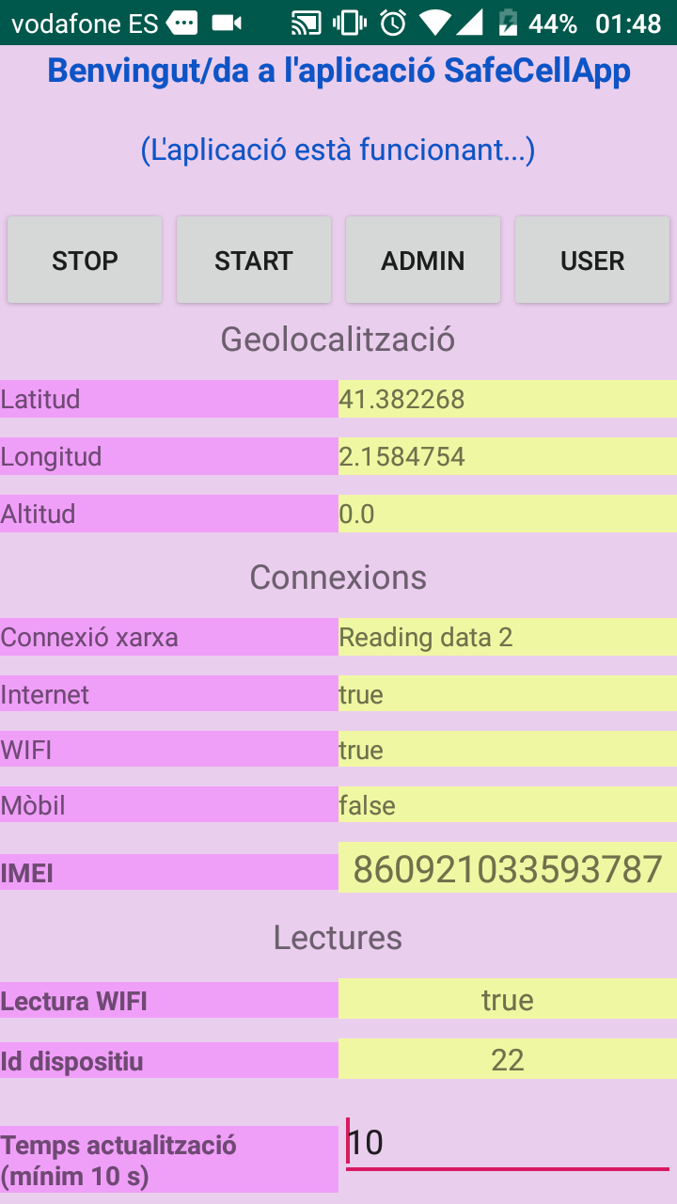

Slide 8
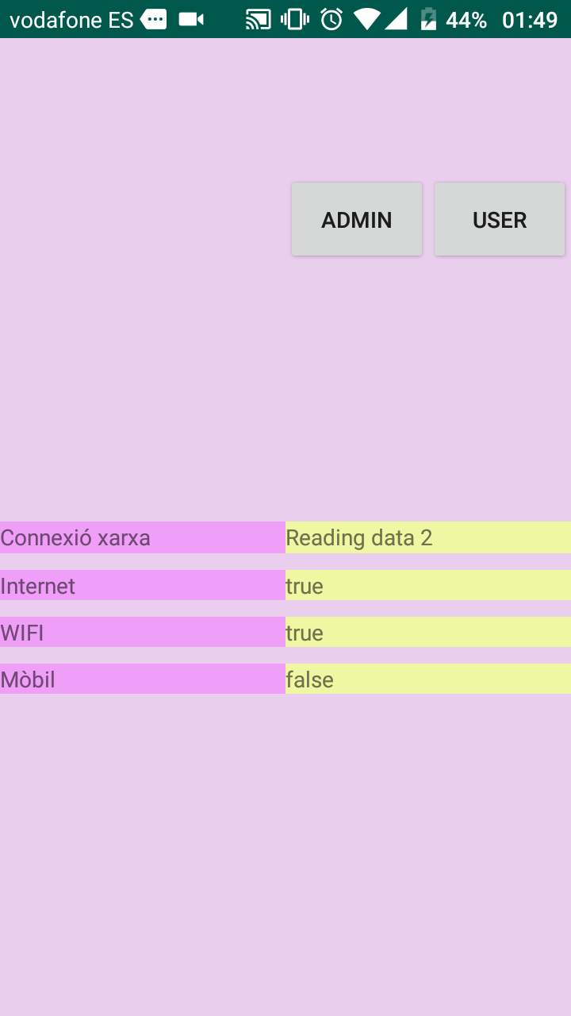
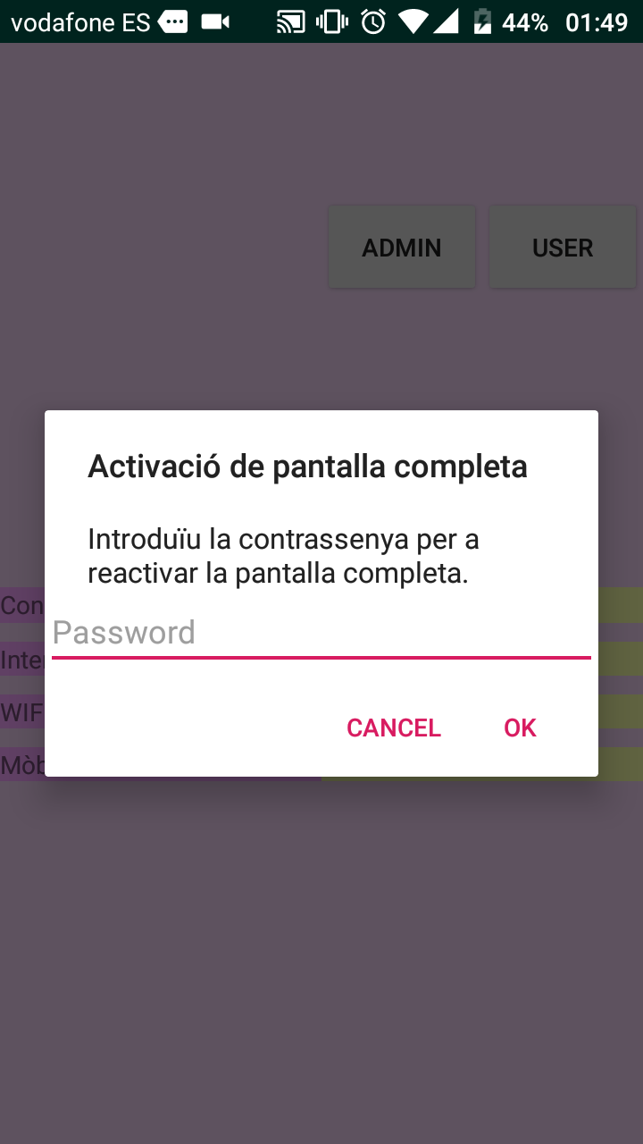

Slide 9
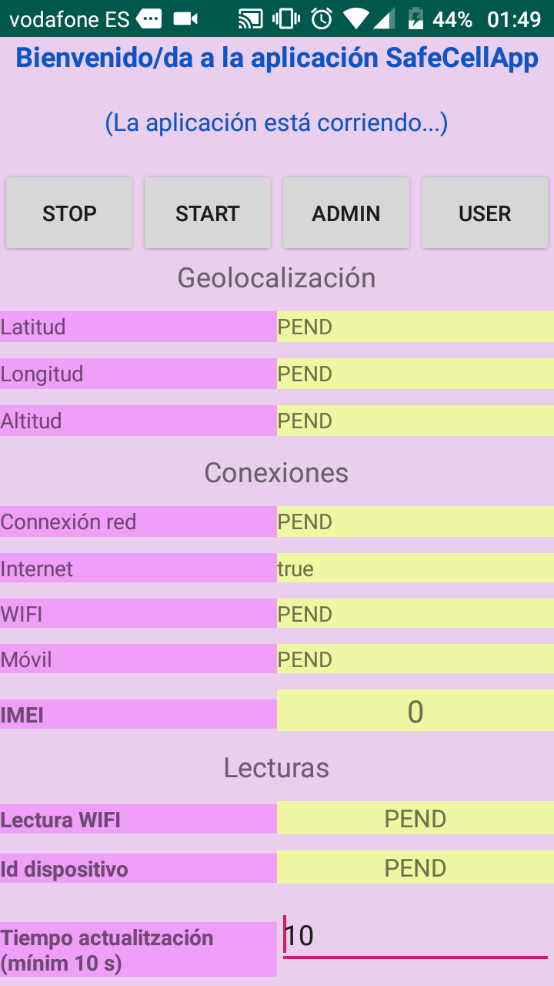
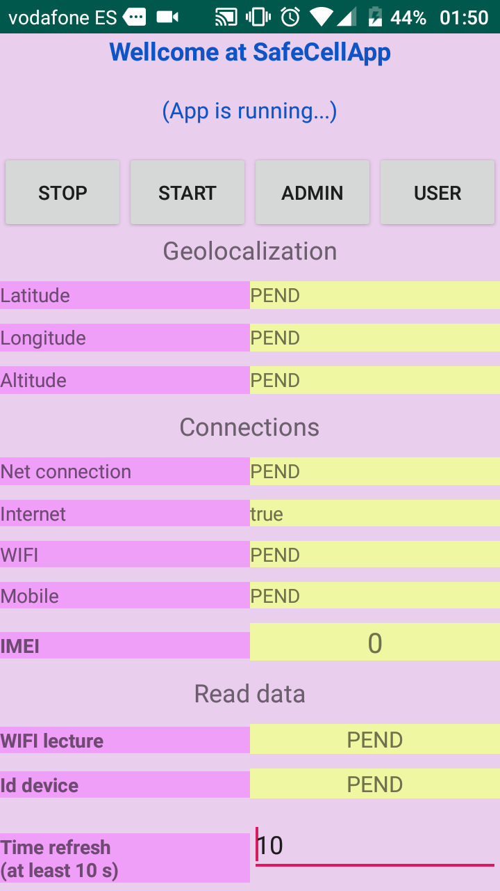

Slide 10
3. Partes relevantes del código:
3.1. Login
3.2. Lecturas periódicas
3.3. Evento “OnChanged”
3.4. Método setEnabledWifi

Slide 11
3.1. Login
fab.setOnClickListener(new View.OnClickListener() {
@Override
public void onClick(View view) {
Snackbar.make(view, "Iniciando sesi?n...", Snackbar.LENGTH_SHORT)
.setAction("Action", null).show();
RequestQueue queue = Volley.newRequestQueue(getApplicationContext());
String url ="https://safe-cell.herokuapp.com/api/auth/login";
StringRequest postRequest = new StringRequest(Request.Method.POST, url,new Response.Listener<String>(){
@Override
public void onResponse(String response) {
fcmToken=response;
try {
jsonObject = new JSONObject(response);
Utilities.getToken = jsonObject.getString("access_token");
//Toast.makeText(getApplicationContext(), "Get token: "+Utilities.getToken, Toast.LENGTH_LONG).show();
intent = new Intent(getApplicationContext(), Activity2.class);
intent.putExtra("param1", "sesion_iniciada_OK");
startActivity(intent);
Log.d("Response", response);
} catch (JSONException e) {
e.printStackTrace();
} } },
new Response.ErrorListener(){
@Override
public void onErrorResponse(VolleyError error) {
//Snackbar.make(getApplicationContext(), "Error_sesion", Snackbar.LENGTH_SHORT).setAction("Action", null).show();
Log.d("Error.Response", String.valueOf(error));
} }) {
@Override
protected Map<String, String> getParams()
{
Map<String, String> params = new HashMap<String, String>();
name1=String.valueOf(eName.getText());
password1=String.valueOf(ePassword.getText());
//Toast.makeText(getApplicationContext(), "editor: ".concat(name1).concat("-").concat(password1), Toast.LENGTH_LONG).show();
params.put("email", name1);
params.put("password", password1);
params.put("remember_me", String.valueOf(true));
Utilities.pwdScreen=password1;
return params;
}
};
queue.add(postRequest);
}
});

Slide 12
3.2. Lecturas periódicas
void getPeriodicReadings2() {
Toast.makeText(getApplicationContext(), lang1[Utilities.intLang1][24], Toast.LENGTH_SHORT).show();
if (Utilities.permisos.equals("false")) {
getPermisosLoc1();
getPermisosLoc2();
}
//Comprovació 1 - numIMEI
if (Utilities.numIMEI_def.length()!=15) {
//Utilities.numIMEI_def=numIMEI; //IMEI literal (per a proves)
Utilities.numIMEI_def=numIMEI_R; //IMEI real
}
mostrar_imei.setText(Utilities.numIMEI_def);
//Comprovació 2 - idDevice
if (Utilities.idDevice>0) {
getServiceWifi();
if (Utilities.getWifi.equals("false")) {
setEnabledWifi(false);
} else {
setEnabledWifi(true);
}
} else {
getIdDevice();
}
text_read_field2.setText(String.valueOf(Utilities.idDevice));
//if (Utilities.idDevice>0 && (Utilities.getWifi.equals("false") || Utilities.getWifi.equals("true"))) {
if (Utilities.idDevice>0) {
getLocation();
}
//isMobileConnected();
//isWifi();
//isConnected();
text4_net.setText(String.valueOf(isConnected())); //Redundant
text6_mobile.setText(String.valueOf(isMobileConnected())); //3G
text5_wfi.setText(String.valueOf(isWifi())); //OK
//onLocationChanged(location);
}

Slide 13
3.3. Evento “OnChanged”
implements LocationListener
@Override
public void onLocationChanged(Location location) {
lat2=String.valueOf(location.getLatitude());
lon2=String.valueOf(location.getLongitude());
alt2=String.valueOf(location.getAltitude());
locationText1_lat.setText(lat2);
locationText2_lon.setText(lon2);
locationText3_alt.setText(alt2);
text4_net.setText(estatLoc);
refreshTransitData();
}
3.4. Método setEnabledWifi
public void setEnabledWifi(boolean block) {
WifiManager wifi = (WifiManager) getApplicationContext().getSystemService(getApplicationContext().WIFI_SERVICE);
wifi.setWifiEnabled(block);
}

Slide 14
3. Escalabilidad de la aplicación

Slide 15
Configuración de idiomas simplificada mediante un array bidimensional
static final String[] msg_ca={
"Benvingut/da a l'aplicació SafeCellApp",
"Sessió iniciada",
"(L'aplicació està funcionant...)",
"Compte",
"Geolocalització",
"Connexions",
"Mòbil",
"Lectures",
"Latitud",
"Longitud",
"Altitud",
"Connexió xarxa",
"Mòbil",
"Lectura WIFI",
"Id dispositiu",
"Temps actualització\n(mínim 10 s)",
"ATURA",
"REINICIA",
"Administrador",
"usuari",
"Activació de pantalla completa",
"Introduïu la contrassenya per a reactivar la pantalla completa.",
"Lectures aturades...",
"Reiniciant lectures...",
"Llegint dades...",
"Si us plau, habiliteu GPS i Internet",
"Permís a l'aplicación concedit. IMEI: ",
"Has denegat el permís a l'aplicació",
"Actualització de serveis...",
""
};
static final String[] msg_es={
"Bienvenido/da a la aplicación SafeCellApp",
"Sessión iniciada",
"(La aplicación está corriendo...)",
"Advertencia",
"Geolocalización",
"Conexiones",
"Móvil",
"Lecturas",
"Latitud",
"Longitud",
"Altitud",
"Connexión red",
"Móvil",
"Lectura WIFI",
"Id dispositivo",
"Tiempo actualitzación\n(mínim 10 s)",
"PARADA",
"REINICIA",
"Administrador",
"usuario",
"Activación de pantalla completa",
"Introducir la contraseña para reactivar la pantalla completa.",
"Lecturas paradas...",
"Reiniciando lecturas...",
"Leyendo datos...",
"Por favor, habilite GPS y Internet",
"Permiso a la aplicación concedido. IMEI: ",
"Has negado el permiso a la aplicación",
"Actualitzación de servicios...",
""
};
static final String[] msg_en={
"Wellcome at SafeCellApp",
"Session initied",
"(App is running...)",
"Warning",
"Geolocalization",
"Connections",
"Mobile",
"Read data",
"Latitude",
"Longitude",
"Altitude",
"Net connection",
"Mobile",
"WIFI lecture",
"Id device",
"Time refresh\n(at least 10 s)",
"STOP",
"RESTART",
"Administrator",
"User",
"full screen activation",
"Enter the password to reactivate the full screen.",
"Stop reading...",
"Restart reading...",
"Reading data...",
"Please Enable GPS and Internet",
"Permission to the granted application. IMEI: ",
"You have denied the application permission",
"Update of services...",
""
};
static String[][] lang1={msg_ca, msg_es, msg_en};

Slide 16
Moltes gràcies
per la vostra atenció!
Muchas gracias
por vuestra atención!

